Slide 1
Aulas 16, 17 e 18
Limitações das arquiteturas single-cycle
Versão de referência de uma arquitetura multi-cycle
Exemplos de funcionamento numa arquitetura multi-cycle:
  Instruções tipo R
  Acesso à memória – LW
  Salto condicional – BEQ
  Salto incondicional – J
Unidade de controlo para o datapath multi-cycle
  Diagrama de estados da unidade de controlo
Sinais de controlo e valores do datapath multi-cycle
  Exemplo com execução sequencial de três instruções
José Luís Azevedo, Bernardo Cunha, Arnaldo Oliveira, Pedro Lavrador

Slide 2
Tempo de execução das instruções (single-cycle)
Como visto anteriormente, a frequência máxima do relógio de sincronização está limitada pelo tempo de execução da instrução “mais longa”
Os tempos de execução das várias instruções suportadas pelo datapath single-cycle correspondem ao somatório dos atrasos introduzidos por cada um dos elementos funcionais envolvidos na execução da instrução
Note-se que apenas os elementos funcionais que se encontram em série contribuem para aumentar o tempo necessário para concluir a execução da instrução (caminho crítico)

Slide 3
Tempo de execução das instruções
Consideremos os seguintes tempos de atraso introduzidos por cada um dos elementos funcionais do datapath single- cycle:
  Acesso à memória para leitura - t_{RM}
  Acesso à memória para preparar a escrita - t_{WM}
  Acesso ao register file para leitura - t_{RRF}
  Acesso ao register file para preparar a escrita - t_{WRF}
  Operação da ALU - t_{ALU}
  Operação de um somador - t_{ADD}
  Unidade de controlo - t_{CNTL}
  Extensor de sinal - t_{SE}
  Shift Left 2 - t_{SL2}
  Tempo de setup do PC - t_{stPC}

Slide 4




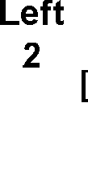












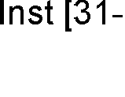











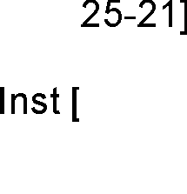







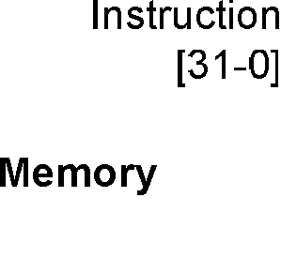







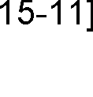











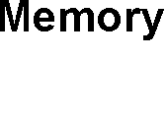
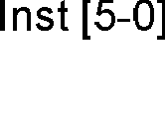


Tempo de execução da
s instruções
o anteriores, os tempos de execução das datapath single cycle serão:
^{t}ALU ^{+ t}WRF
E ^{) + t}ALU ^{+ t}WM
Considerando os tempos de atras várias instruções suportadas pelo
Instruções tipo R:
  t_{EXEC} = t_{RM} + max( t_{RRF}, t_{CNTL} ) +
Instrução SW:
  t_{EXEC} = t_{RM} + max( t_{RRF}, t_{CNTL}, t_{S}
Instrução LW:
  ^{t}EXEC ^{= t}RM ^{+ max( t}RRF^{, t}CNTL^{, t}SE ^{) + t}ALU ^{+ t}RM ^{+ t}WRF
Instrução BEQ:
  t_{EXEC} = t_{RM} + max( max( t_{RRF} , t_{CNTL} ) + t_{ALU}, t_{SE} + t_{SL2} + t_{ADD} )+ t_{stPC}
Instrução J:
comparação cálculo do BTA
^{t}EXEC ^{= t}RM ^{+ max(t}CNTL^{, t}SL2^{) + t}stPC
Notas:
Considera-se que o tempo de cálculo de PC+4 é muito inferior ao somatório dos restantes tempos envolvidos na execução da instrução
O tempo t_{CNTL} inclui o tempo de atraso da unidade de controlo da ALU
Desprezam-se os tempos de atraso introduzidos pelos multiplexers
Só se considera o t_{stPC} nas instruções de controlo de fluxo.

Slide 5
Tempo de execução das instruções
Considerando os tempos de atraso anteriores, os tempos de execução das várias instruções suportadas pelo datapath single cycle serão:
Instruções tipo R:
  ^{t}EXEC ^{= t}RM ^{+ max( t}RRF^{, t}CNTL ^{) + t}ALU ^{+ t}WRF
Instrução SW:
  ^{t}EXEC ^{= t}RM ^{+ max( t}RRF^{, t}CNTL^{, t}SE ^{) + t}ALU ^{+ t}WM
Instrução LW:
  ^{t}EXEC ^{= t}RM ^{+ max( t}RRF^{, t}CNTL^{, t}SE ^{) + t}ALU ^{+ t}RM ^{+ t}WRF
Instrução BEQ:
  t_{EXEC} = t_{RM} + max( max( t_{RRF} , t_{CNTL} ) + t_{ALU}, t_{SE} + t_{SL2} + t_{ADD} )+ t_{stPC}
Instrução J:
comparação cálculo do BTA
^{t}EXEC ^{= t}RM ^{+ max(t}CNTL^{, t}SL2^{) + t}stPC
Notas:
Considera-se que o tempo de cálculo de PC+4 é muito inferior ao somatório dos restantes tempos envolvidos na execução da instrução
O tempo t_{CNTL} inclui o tempo de atraso da unidade de controlo da ALU
Desprezam-se os tempos de atraso introduzidos pelos multiplexers
Só se considera o t_{stPC} nas instruções de controlo de fluxo.

Slide 6
Tempo de execução das instruções - exemplo
Considerem-se os seguintes valores hipotéticos para os tempos de atraso introduzidos por cada um dos elementos funcionais do datapath single-cycle:
  Acesso à memória para leitura (t_{RM}): 5ns
  Acesso à memória para preparar escrita (t_{WM}): 5ns
  Acesso ao register file para leitura (t_{RRF}): 3ns
  Acesso ao register file para preparar escrita (t_{WRF}): 3ns
  Operação da ALU (t_{ALU}): 4ns
  Operação de um somador (t_{ADD}): 1ns
  Multiplexers e restantes elementos funcionais: 0ns
  Unidade de controlo (t_{CNTL}): 1ns
  Tempo de setup do PC (t_{stPC}): 1ns

Slide 7
Tempo de execução das instruções - exemplo
Instruções tipo R:
^{t}EXEC
= t_{RM} + max( t_{RFR}, t_{CNTL} ) + t_{ALU} + t_{WFR}
= 5 + max(3, 1) + 4 + 3 = 15 ns
Instrução SW:
^{t}EXEC
= t_{RM} + max( t_{RFR}, t_{CNTL}, t_{SE} ) + t_{ALU} + t_{WM}
= 5 + max(3, 1, 0) + 4 + 5 = 17 ns
Instrução LW:
^{t}EXEC
= t_{RM} + max( t_{RFR}, t_{CNTL}, t_{SE} ) + t_{ALU} + t_{RM} + t_{WFR}
= 5 + max(3, 1, 0) + 4 + 5 + 3 = 20 ns
Instrução BEQ:
^{t}EXEC ^{t}stPC
= t_{RM} + max( max( t_{RFR} , t_{CNTL} ) + t_{ALU}, t_{SE} + t_{SL2} + t_{ADD} ) +
= 5 + max( max(3, 1) + 4, 0 + 0 + 1) + 1 = 13 ns
Instrução J:
  t_{EXEC} = t_{RM} + max(t_{CNTL}, t_{SL2}) + t_{stPC} = 5 + max(1, 0) + 1 = 7 ns

Slide 8
Limitações das soluções single-cycle
Face à análise anterior, a máxima frequência de trabalho seria:
fmax = 1 / 20ns = 50MHz
Com a mesma tecnologia, contudo, uma multiplicação ou divisão poderia demorar um tempo da ordem dos 150ns
Para poder suportar uma ALU com capacidade para efetuar operações de multiplicação/divisão, a frequência de relógio máxima do nosso datapath baixaria para 6.66Mhz
Esta frequência máxima limitaria a eficiência de todas as outras instruções, mesmo que as instruções de multiplicação ou divisão sejam raramente utilizadas
Uma solução possível, mas tecnicamente complicada, seria usar um relógio de frequência variável, ajustável em função da instrução que vai ser executada

Slide 9
Limitações das soluções single-cycle
Genericamente, o tempo de execução de um programa pode ser calculado como:
Texec_{CPU} =# Instruções × CPI × Clock _ Cycle_{CPU}
sendo CPI o número médio de ciclos de relógio por instrução na execução do programa em causa; no caso da implementação single-cycle o CPI é 1, logo:
Texec_{CPU} =# Instruções × Clock _ Cycle_{CPU}
O desempenho relativo de um CPU (CPU_{ANALISE}) relativamente a outro (CPU_{REFERENCIA}) pode ser expresso por:
^{Desempenho}CPU _ ANALISE ₌ ^{Texec}CPU _ REFERENCIA
^{Desempenho}CPU _ REFERENCIA ^{Texec}CPU _ ANALISE

Slide 10
Limitações das soluções single-cycle
Calcular o ganho de desempenho que se obteria com uma implementação de clock variável relativamente a uma com o clock fixo, na execução de um programa com o seguinte mix de instruções:
  20% de lw, 10% de sw, 50% de tipo R, 15% de branches e 5% de jumps
  assumindo os tempos execução determinados anteriormente para os vários tipos de instruções (LW: 20ns, SW: 17ns, R-Type: 15ns, BEQ: 13ns, J: 7ns)
Para este exemplo, o tempo médio de execução de cada instrução num CPU com clock variável é calculado como:
T_{INSTR} = 0,2*20 + 0,1*17 + 0,5*15 + 0,15*13 + 0,05*7
O ganho de desempenho do CPU com clock variável relativamente a um com clock fixo seria então:
^{Des}CPU _ CLOCK _VARIAVEL ₌ # Instruções × 20 _{= 1,29}
^{Des}CPU _ CLOCK _ FIXO
# Instruções × (0 × 20 + 01,×17 + 05,×15 + 0,15 ×13 + 0,05 ×)7
A implementação com clock variável não é viável mas permite-nos entender o que está a ser sacrificado quando todas as instruções têm que ser executadas num único ciclo de relógio com dimensão fixa

Slide 11
Limitações das soluções single-cycle - conclusões
Num datapath que suporte instruções com complexidade variável, é a instrução mais lenta que determina a máxima frequência de trabalho, mesmo que seja um instrução pouco frequente
Uma vez que o ciclo de relógio é igual ao maior tempo de atraso de todas as instruções, não é útil usar técnicas que reduzam o atraso do caso mais comum mas que não melhorem o maior tempo de atraso (isto é, o atraso do caminho crítico)
  Isto contraria um dos princípios-chave de desenho: make the common case fast (o que é mais comum deve ser mais rápido)
Elementos funcionais que estejam envolvidos na execução de uma mesma instrução não podem ser usados para mais do que uma operação por ciclo de relógio (ex: memória de instruções e de dados, ALU e somadores, ...)

Slide 12
Alternativa às soluções single-cycle
Em vez de desenvolver uma estratégia baseada num relógio de frequência variável, é preferível abdicar do princípio de que todas as instruções devem ser executadas num único ciclo de relógio
Em alternativa, as várias instruções que compõem o set de instruções podem ser executadas em vários ciclos de relógio (multi-cycle):
  A execução da instrução é decomposta num conjunto de operações
  Cada uma dessas operações faz uso de um elemento funcional fundamental: memória, register file ou ALU
  Em cada ciclo de relógio poderá ser realizada uma ou mais operações, desde que sejam independentes (por exemplo, instruction fetch e cálculo de PC+4 ou operand fetch e cálculo do BTA)
Desta forma, o período de relógio fica apenas limitado pelo maior dos tempos de atraso de cada um dos elementos funcionais fundamentais
Para os tempos de atraso que considerámos anteriormente, a máxima frequência de relógio seria assim: fmax = 1 / t_{RM} = 1 / 5ns = 200MHz

Slide 13
Alternativa às soluções single-cycle
Uma outra vantagem duma solução de execução em vários ciclos de relógio (multi-cycle) é que um mesmo elemento funcional pode ser utilizado mais do que uma vez, no contexto da execução duma mesma instrução, desde que em ciclos de relógio distintos:
  A memória externa poderá ser partilhada por instruções e dados
  A mesma ALU poderá ser usada, para além das operações que já realizava na implementação single-cycle, para:
    Calcular o valor de PC+4
    Calcular o endereço alvo das instruções de salto condicional (BTA)
A versão multi-cycle passará assim a ter:
  Uma única memória para programa e dados (arquitetura Von Neumann)
  Uma única ALU, em vez de uma ALU e dois somadores

Slide 14
O datapath Multi-cycle
A arquitetura multi-cycle do MIPS que vamos analisar adota um ciclo de instrução composto por um máximo de cinco passos distintos, cada um deles executado em 1 ciclo de relógio
A distribuição das operações por estes 5 passos tenta distribuir equitativamente o trabalho a realizar em cada ciclo
Na definição destes passos pressupõe-se que durante um ciclo de relógio apenas é possível efetuar uma das seguintes operações fundamentais:
  Acesso à memória externa (uma escrita ou uma leitura)
  Acesso ao Register File (uma escrita ou uma leitura)
  Operação na ALU
No mesmo ciclo de relógio, podem ser realizadas operações em elementos operativos distintos, desde que sejam independentes
  Exemplos: um acesso à memória externa e uma operação na ALU, ou um acesso ao Register File e uma operação na ALU

Slide 15
O datapath Multi-cycle – fases de execução
Fase 1 (memória, ALU):
Instruction fetch e cálculo de PC+4
Fase 2 (unidade de controlo, register file, ALU):
Instruction decode, operand fetch e cálculo do branch target address
Fase 3 (ALU):
Execução da operação na ALU (instruções tipo R / addi / slti), ou
Cálculo do endereço de memória (instr. de acesso à memória), ou
Comparação dos operandos - instrução branch (conclusão da instrução)
Fase 4 (memória, register file):
Acesso à memória para leitura (instrução LW), ou
Acesso à memória para escrita (conclusão da instrução SW), ou
Escrita no Register File (conclusão das instruções tipo R / addi / slti:
write-back)
Fase 5 (register file):
Escrita no Register File (conclusão da instrução LW: write-back)

Slide 16


O datapath Multi-cycle
Execução instruções tipo R / addi / slti, ou
Instruction fetch, e Cálculo de PC + 4
Cálculo do endereço de acesso à memória, ou
Conclusão do branch
Write-back (LW)
1
3
5
2
4
Instruction decode, e
Operand fetch, e
Cálculo do endereço alvo das instruções de branch (BTA)
Write-back - instruções tipo R / addi / slti, ou
Acesso à memória para leitura ou escrita (conclusão do SW)

Slide 17
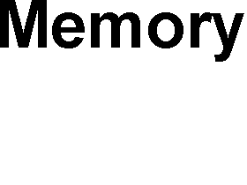

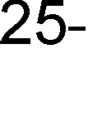











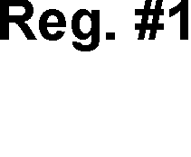





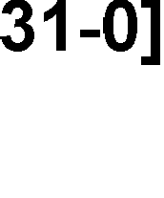



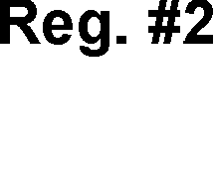


















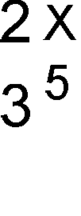




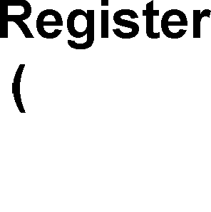








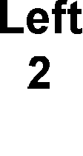
O datapath Multi-cycle (sem BEQ e J)
Uma única memória para programa e dados
  Um multiplexer no barramento de endereços da memória permite selecionar o endereço a usar:
    o conteúdo do PC (para leitura da instrução) ou
    o valor calculado na ALU (para acesso de leitura/escrita de dados nas instruções LW/SW)
Uma única ALU (em vez de uma ALU e dois somadores)

Slide 18
O datapath Multi-cycle (sem BEQ e J)
Registos adicionados à saída dos elementos funcionais fundamentais para armazenamento de informação obtida/calculada durante o ciclo de relógio corrente e que será utilizada no ciclo de relógio seguinte

Slide 19
O datapath Multi-cycle (sem BEQ e J)
A utilização de uma única ALU obriga às seguintes alterações nas suas entradas:
  Um multiplexer adicional na primeira entrada, que escolhe entre a saída do registo A e a saída do registo PC
  O multiplexer da segunda entrada é aumentado para poder suportar o incremento do PC (constante 4) e o cálculo do endereço alvo das instruções de branch (BTA - branch target address)

Slide 20

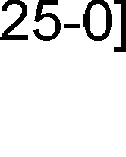


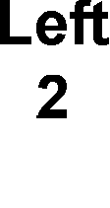


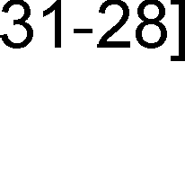














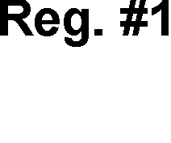















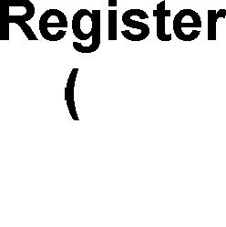



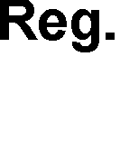





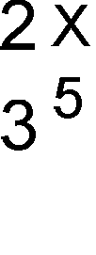
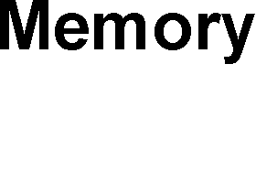


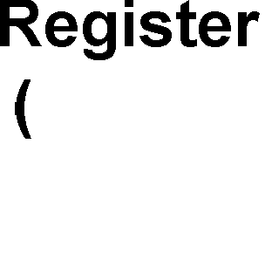






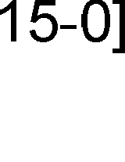


O datapath Multi-cycle com as instruções de salto
Com as instruções de salto, o registo PC pode ser atualizado com um dos valores:
  A saída da ALU que contém o PC+4 calculado durante o instruction fetch (na 1ª fase)
  A saída do registo ALUOut que armazena o endereço alvo das instruções de branch
(BTA) calculado na ALU (na 2ª fase)
  Jump Target Address - 26 LSB da instrução multiplicados por 4 (shift left 2) concatenados com os 4 MSB do PC atual (o PC foi já incrementado na 1ª fase)

Slide 21









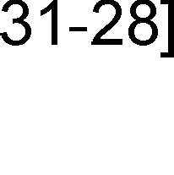











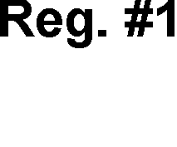








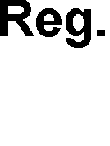

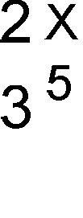
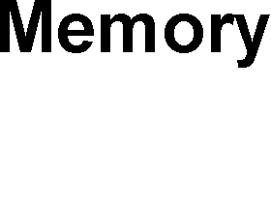














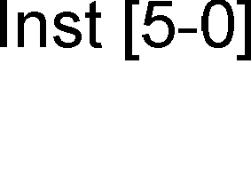

O datapath Multi-cycle, com os sinais de controlo

Slide 22
O datapath Multi-cycle – sinais de controlo
 | Sinal | Efeito quando não activo ('0') | Efeito quando activo ('1')
 | MemRead | Nenhum | O conteúdo da memória no endereço indicado é apresentado à saída
 | MemWrite | Nenhum | O conteúdo do registo de memória, cujo endereço é fornecido, é substituido pelo valor apresentado à entrada
 | ALUSelA | O primeiro operando da ALU é o PC | O primeiro operando da ALU provém do registo indicado no campo rs
 | RegDst | O endereço do registo destino provém do campo rt | O endereço do registo destino provém do campo rd
 | RegWrite | Nenhum | O registo indicado no endereço de escrita é alterado pelo valor presente na entrada de dados
 | MemtoReg | O valor apresentado para escrita no registo destino provém da ALU | O valor apresentado na entrada de dados do Register File provém do Data Register
 | IorD | O PC é usado para fornecer o endereço à memória externa | A saída do registo AluOut é usada para providenciar um endereço para a memória externa
 | IRWrite | Nenhum | O valor lido da memória externa é escrito no Instruction Register
 | PCWrite | Nenhum | O PC é actualizado incondicionalmente na próxima transição activa do sinal de relógio
 | PCWriteCond | Nenhum | O PC é actualizado condicionalmente na próxima transição activa do relógio

Slide 23
O datapath Multi-cycle – sinais de controlo
Sinal | Valor | Efeito
ALUSelB | 00 | A segunda entrada da ALU provém do registo indicado pelo campo rt
 | 01 | A segunda entrada da ALU é a constante 4
 | 10 | A segunda entrada da ALU é a versão de sinal extendido dos 16 bits menos significativos do IR (instruction register)
 | 11 | A segunda entrada da ALU é a versão de sinal extendido e deslocada de dois bits, dos 16 bits menos significativos do IR (instruction register)
ALUOp | 00 | ALU efetua uma adição
 | 01 | ALU efetua uma subtracção
 | 10 | O campo "function code" da instrução determina qual a operação da ALU
 | 11 | ALU efetua um SLT
PCSource | 00 | O valor do PC é atualizado com o resultado da ALU (IF)
 | 01 | O valor do PC é atualizado com o resultado da AluOut (Branch)
 | 10 | O valor do PC é atualizado com o valor target do Jump
 | 11 | Não usado

Slide 24


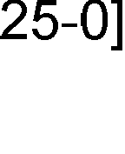







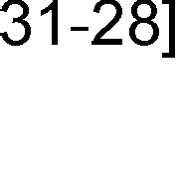


















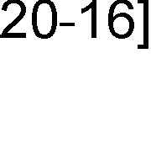
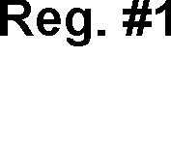






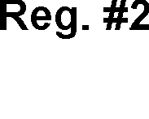
















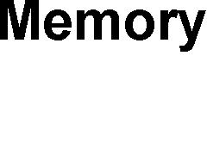






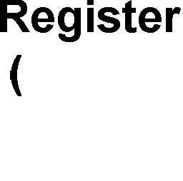

















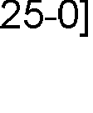







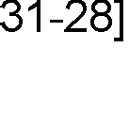








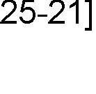







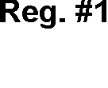





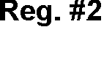








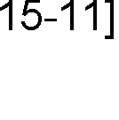













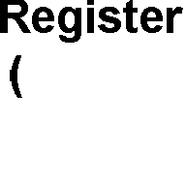





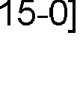
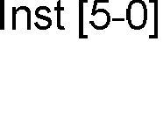





Ações realizadas nas transições ativas do relógio (0→1)
Início da execução da instrução
IR = Memory[PC] PC = PC + 4
1
ALUOut = A op B, ou
ALUOut = A op (sign extend( IR[15:0] )), ou
PC = ALUOut (se A = B), ou
PC = PC[31:28]+(IR[25:0]<< 2) Reg[ IR[20:16] ] = MDR
3 5
2
4
eg[ IR[15:11] ] = ALUOut, ou
eg[ IR[20:16] ] = ALUOut, ou
DR = Memory[ ALUOut ], ou
Memory[ ALUOut ] = B
Aulas 16,17,18 - 24
A = Reg[ IR[25:21] ] R B = Reg[ IR[20:16] ] R ALUOut = PC + M
(sign extend( IR[15:0] ) << 2)
DETI-UA, 2019/20 Arq
uitetura de Computadores I

Slide 25



Ações realizadas nas transições ativas do relógio (0→1)
Início da execução da instrução
ALUOut = A op B, ou
ALUOut = A op (sign extend( IR[15:0] )), ou
PC = ALUOut (se A = B), ou
IR = Memory[PC] PC = PC + 4
PC = PC[31:28]+(IR[25:0]<< 2)
3
Reg[ IR[20:16] ] = MDR
5
1
2
4
A = Reg[ IR[25:21] ]
B = Reg[ IR[20:16] ] ALUOut = PC +
(sign extend( IR[15:0] ) << 2)
Reg[ IR[15:11] ] = ALUOut, ou
Reg[ IR[20:16] ] = ALUOut, ou
MDR = Memory[ ALUOut ], ou
Memory[ ALUOut ] = B

Slide 26
Ações realizadas nas transições ativas do relógio (0→1)
Passo | Ação p/ as R-Type / ADDI / SLTI | Ação p/ instruções que referenciam a memória | Ação p/ os branches
Instruction fetch | IR = Memory[PC] PC = PC + 4
Instruction decode, register fetch, cálculo do BTA | A = Reg[ IR[25:21] ] B = Reg[ IR[20:16] ] ALUOut = PC + (sign extended( IR[15:0] ) << 2)
Execução (tipoR/addi/slti), cálculo de endereços ou conclusão dos branches | ALUOut = A op B ou ALUOut = A op extend(IR[15:0]) | ALUOut = A+sign-extended( IR[15:0]) ) | If (A == B) then PC = ALUOut
Acesso à memória (leitura-LW; ou escrita- SW) ou escrita no File Register (write-back, instruções tipo R/addi/slti) | Tipo R: Reg[ IR[15:11] ]= ALUOut ADDI / SLTI: Reg[ IR[20:16] ]= ALUOut | MDR = Memory[ALUOut] ou Memory[ALUOut] = B
Escrita no File Register (write-back, instrução LW) |  | Reg[ IR[20:16] ] = MDR

Slide 27

O datapath Multi-cycle completo
k]Write
k](ource
k]Write]ond
-FZ9p
Eor5
-FZ(el-
7emJead
]ontrol
-FZ(el6
JegWrite
AX
X _{c}
7emWrite
AX
_{U} U
EJWrite
OP [LPM]
X
Mo
7emtoJeg
Jeg5st
(hift Feft
mnst[XLPM]
AX
d
PS[AUPXl]
Jead Write
Write
mnst [XLPXU]
Write
_{M}c
k]
c
Enst [MnPdu]
J JegCtn
AX
U
M_{U}
J 5ata tn
E
_{U}X
Zero
X
-ddress
mnst [XMPUo]
J JegCtd
B
-FZ
Jesult
U_{U}
mnst
_{M}c
AX
-lu 9ut
Jead 5ata
Enst [dSPr]
U
W JegC
J 5ata td
)
M
c
Enstruction
[ULPUU] X
U
B U _{U}
Write 5ata
Jegister
X
W 5ata
Jegistos
X X
_{A} L
7emory
_{M}c
U
5ata Jegister
AX
_{U}X
AX
AX
A
Uo
(ign 0xtend
AX
(hift Feft
EuU
mnst [ULPM]
d
Sontrol
mnst [LPM]

Slide 28



















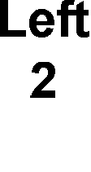

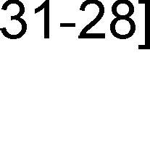





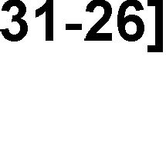





























O datapath Multi-cycle completo

Slide 29
Módulo de atualização do PC – VHDL
library ieee;
use ieee.std_logic_1164.all;
entity PCupdate is port(clk
reset zero
: | in | std_logic;
: | in | std_logic;
: | in | std_logic;
PCSource: | in | std_logic_vector(1 | downto 0);
PCWrite : | in | std_logic;
PCWriteCond : in std_logic;
PC4 : | in | std_logic_vector(31 | downto | 0);
BTA : | in | std_logic_vector(31 | downto | 0);
jAddr : | in | std_logic_vector(25 | downto | 0);
pc : | out | std_logic_vector(31 | downto | 0));
end PCupdate;

Slide 30
Módulo de atualização do PC – VHDL
architecture Behavioral of PCupdate is
signal s_pc : std_logic_vector(31 downto 0); signal s_pcEnable : std_logic;
begin
s_pcEnable <= PCWrite or (PCWriteCond and zero); process(clk)
begin
if(rising_edge(clk)) then if(reset = '1') then
s_pc <= (others => '0'); elsif(s_pcEnable = '1') then
case PCSource is
when "01" => -- BTA
s_pc <= BTA; when "10" => -- JTA
s_pc <= s_pc(31 downto when others => -- PC + 4
s_pc <= PC4; end case;
end if; end if;
end process; pc <= s_pc; end Behavioral;
28) & jAddr & "00";

Slide 31
Exemplos de funcionamento
Nos exemplos seguintes as cores indicam o estado, o valor ou a utilização dos sinais de controlo, barramentos e elementos de estado/combinatórios. O significado atribuído a cada cor é:
Sinais de controlo:
  vermelho → 0
  verde → diferente de zero
  cinzento → “don’t care”
Barramentos:
  azul → Relevantes no contexto do ciclo da instrução
  preto → Não relevantes no contexto do ciclo da instrução
Elementos de estado / combinatórios:
  fundo branco → Não usados no contexto do ciclo da instrução
  fundo de cor → Usados no contexto do ciclo da instrução
Elementos de estado:
  fundo de cor com textura → Escritos no final do ciclo de relógio corrente

Slide 32
Funcionamento do datapath nas instruções do tipo R
Fase 1:
  Instruction fetch
  Cálculo de PC+4
Fase 2:
  Leitura dos registos
  Descodificação da instrução
  Cálculo do endereço-alvo das instruções de branch
Fase 3:
  Cálculo da operação na ALU
Fase 4:
  Write-back

Slide 33






Instruções do tipo R
PCWrite
PCSource
PCWriteCond
ALUOp
IorD
ALUSelA
00
MemRead
Control
MemWrite
(FSM)
ALUSelB
2 _{M}
IRWrite
RegWrite
₁ U
MemtoReg
OP [5-0]
RegDst
X
0 6
Ins[25-0]
Shift Left
2
PC[31-28]
₀ M
Read Write
Write
Inst [31-26]
Inst [25-21]
Write
₀ M U X
PC
U
Address
Inst [20-16]
R Reg.#1
R Data #1
A
1₄
Zero
X
1
R Reg.#2
01
ALU
1
Inst [25-0]
Inst
₀ M U
W Reg.
R Data #2
B
0
4 1 ^{M}
Result
Alu Out
Read Data
Instruction Register
[15-11]
X
1
U
2 X
₃ 5
Write Data
2
W Data
Registos
Memory
₀ M U
Data Register
X
1
3
16
Sign
32
Shift Left 2
ALU
F1
add $s0, $s2, $s3
Inst [15-0]
Extend
Control
Inst [5-0]
00

Slide 34







Instruções do tipo R
PCWrite
PCSource
PCWriteCond
ALUOp
IorD
ALUSelA
MemRead
Control
MemWrite
(FSM)
ALUSelB
2 _{M}
IRWrite
RegWrite
₁ U
MemtoReg
OP [5-0]
RegDst
X
0 6
Ins[25-0]
Shift Left
2
PC[31-28]
₀ M
Read Write
Write
Inst [31-26]
Inst [25-21]
Write
₀ M U X
PC
U
Address
Inst [20-16]
R Reg.#1
R Data #1
A
1₄
Zero
X
1
R Reg.#2
11
ALU
1
Inst [25-0]
Inst
₀ M U
W Reg.
R Data #2
B
0
Result
Alu Out
Read Data
Instruction Register
[15-11]
X
1
4
M
1
Write Data
2
W Data
Registos
U
2 X
₃ 5
Memory
₀ M U
Data Register
X
1
3
16
Sign Extend
32
Shift Left
ALU
F2
add $s0, $s2, $s3
Inst [15-0]
2
Control
Inst [5-0]
00

Slide 35




Instruções do tipo R
PCWrite
PCSource
PCWriteCond
ALUOp
IorD
ALUSelA
MemRead
Control
MemWrite
(FSM)
ALUSelB
2 _{M}
IRWrite
RegWrite
₁ U
MemtoReg
OP [5-0]
RegDst
X
0 6
Inst[25-0]
Shift Left
2
PC[31-28]
₀ M
Read Write
Write
Inst [31-26]
Inst [25-21]
Write
₀ M U X
PC
U
Address
Inst [20-16]
R Reg.#1
R Data #1
A
1 ₄
Zero
X
1
R Reg.#2
00
ALU
Result
1
Inst [25-0]
Inst
₀ M U
W Reg.
R Data #2
B
0
Alu Out
Read Data
[15-11]
X
4
M
Write Data
Instruction Register
1₂
W Data
1 _{U}
Memory
Registos
2 X
₃ 5
₀ M U
Data Register
X
1
3
16
Sign Extend
32
Shift Left 2
ALU
F3
add $s0, $s2, $s3
Inst [15-0]
Control
Inst [5-0]
10

Slide 36


Instruções do tipo R
PCWrite
PCSource
PCWriteCond
ALUOp
IorD
ALUSelA
MemRead
Control
MemWrite
(FSM)
ALUSelB
2 _{M}
IRWrite
RegWrite
₁ U
MemtoReg
OP [5-0]
RegDst
X
0 6
Inst[25-0]
Shift Left
2
PC[31-28]
₀ M
Read Write
Write
Inst [31-26]
Inst [25-21]
Write
₀ M U X
PC
U
Address
Inst [20-16]
R Reg.#1
R Data #1
A
1₄
Zero
X
1
R Reg.#2
ALU
Result
1
Inst [25-0]
Inst
₀ M U
W Reg.
R Data #2
B
0
M
_{U}
X
Alu Out
Read Data
Instruction Register
[15-11]
X
1
4
Write Data
2
W Data
Registos
5
Memory
₀ M U
3
Data Register
X
1
3
16
Sign
32
Shift Left 2
ALU
Control
F4
Inst [15-0]
Extend
add $s0, $s2, $s3
Inst [5-0]

Slide 37
Funcionamento do datapath na instrução LW
Fase 1:
  Instruction fetch
  Cálculo de PC+4
Fase 2:
  Leitura dos registos
  Descodificação da instrução
  Cálculo do endereço-alvo das instruções de branch
Fase 3:
  Cálculo na ALU do endereço a aceder na memória
Fase 4:
  Leitura da memória
Fase 5:
  Write-back

Slide 38
Instrução LW
PCWrite
PCSource
PCWriteCond
ALUOp
IorD
ALUSelA
00
MemRead
Control
MemWrite
(FSM)
ALUSelB
2 _{M}
IRWrite
RegWrite
₁ U
MemtoReg
OP [5-0]
RegDst
X
0 6
Ins[25-0]
Shift Left
2
PC[31-28]
₀ M
Read Write
Write
Inst [31-26]
Inst [25-21]
Write
₀ M U X
PC
U
Address
Inst [20-16]
R Reg.#1
R Data #1
A
1₄
Zero
X
1
R Reg.#2
01
ALU
1
Inst [25-0]
Inst
₀ M U
W Reg.
R Data #2
B
0
4 1 ^{M}
Result
Alu Out
Read Data
Instruction Register
[15-11]
X
1
U
2 X
₃ 5
Write Data
2
W Data
Registos
Memory
₀ M U
Data Register
X
1
3
16
Sign
32
Shift Left 2
ALU
F1
lw $s0, 0x14($t0)
Inst [15-0]
Extend
Control
Inst [5-0]
00

Slide 39




Instrução LW
PCWrite
PCSource
PCWriteCond
ALUOp
IorD
ALUSelA
MemRead
Control
MemWrite
(FSM)
ALUSelB
2 _{M}
IRWrite
RegWrite
₁ U
MemtoReg
OP [5-0]
RegDst
X
0 6
Ins[25-0]
Shift Left
2
PC[31-28]
₀ M
Read Write
Write
Inst [31-26]
Inst [25-21]
Write
₀ M U X
PC
U
Address
Inst [20-16]
R Reg.#1
R Data #1
A
1₄
Zero
X
1
R Reg.#2
11
ALU
1
Inst [25-0]
Inst
₀ M U
W Reg.
R Data #2
B
0
Result
Alu Out
Read Data
Instruction Register
[15-11]
X
1
4
M
1
Write Data
2
W Data
Registos
U
2 X
₃ 5
Memory
₀ M U
Data Register
X
1
3
16
Sign Extend
32
Shift Left
ALU
F2
lw $s0, 0x14($t0)
Inst [15-0]
2
Control
Inst [5-0]
00

Slide 40


Instrução LW
PCWrite
PCSource
PCWriteCond
ALUOp
IorD
ALUSelA
MemRead
Control (FSM)
ALUSelB
2 _{M}
MemWrite
₁ U
IRWrite
OP [5-0]
RegWrite
X
0 6
MemtoReg
RegDst
Shift Left
Inst[25-0]
2
PC[31-28]
₀ M
Read Write
Write
Inst [31-26]
Inst [25-21]
Write
₀ M U X
PC
U
Address
Inst [20-16]
R Reg.#1
R Data #1
A
1 ₄
Zero
X
1
R Reg.#2
10
ALU
Result
1
Inst [25-0]
Inst
₀ M U
W Reg.
R Data #2
B
0
Alu Out
Read Data
[15-11]
X
4
M
Write Data
Instruction Register
1₂
W Data
1 _{U}
Memory
Registos
2 X
₃ 5
₀ M U
Data Register
X
1
3
16
Sign Extend
32
Shift Left 2
ALU
F3
lw $s0, 0x14($t0)
Inst [15-0]
Control
Inst [5-0]
00

Slide 41




Instrução LW
PCWrite
PCSource
PCWriteCond
ALUOp
IorD
ALUSelA
MemRead
Control
MemWrite
(FSM)
ALUSelB
2 _{M}
IRWrite
RegWrite
₁ U
MemtoReg
OP [5-0]
RegDst
X
0 6
Inst[25-0]
Shift Left
2
PC[31-28]
₀ M
Read Write
Address
Read Data Write Data
Memory
Write
Inst [31-26]
Inst [25-21]
Write
₀ M U X
PC
U
Inst [20-16]
R Reg.#1
R Data #1
A
1₄
Zero
X
1
R Reg.#2
ALU
Result
1
Inst [25-0]
Inst
₀ M U
W Reg.
R Data #2
B
0
M
_{U}
X
Alu Out
Instruction Register
[15-11]
X
1
4
2
W Data
Registos
5
₀ M U
3
Data Register
X
1
3
16
Sign
32
Shift Left 2
ALU
Control
F4
Inst [15-0]
Extend
lw $s0, 0x14($t0)
Inst [5-0]

Slide 42



Instrução LW
PCWrite
PCSource
PCWriteCond
ALUOp
IorD
ALUSelA
MemRead
Control
MemWrite
(FSM)
ALUSelB
2 _{M}
IRWrite
RegWrite
₁ U
MemtoReg
OP [5-0]
RegDst
X
0 6
Inst[25-0]
Shift Left
2
PC[31-28]
₀ M
Read Write
Write
Inst [31-26]
Inst [25-21]
Write
₀ M U X
PC
U
Address
Inst [20-16]
R Reg.#1
R Data #1
A
1₄
Zero
X
1
R Reg.#2
ALU
Result
1
Inst [25-0]
Inst
₀ M U
W Reg.
R Data #2
B
0
M
_{U}
X
Alu Out
Read Data
Instruction Register
[15-11]
X
1
4
Write Data
2
W Data
Registos
5
Memory
₀ M U
3
Data Register
X
1
3
16
Sign
32
Shift Left 2
ALU
F5
Inst [15-0]
Extend
Control
lw $s0, 0x14($t0)
Inst [5-0]

Slide 43
Funcionamento do datapath na instrução BEQ
Fase 1:
  Instruction fetch
  Cálculo de PC+4
Fase 2:
  Leitura dos registos
  Descodificação da instrução
  Cálculo do endereço-alvo das instruções de branch (BTA)
Fase 3:
  Comparação dos dois registos na ALU (subtração)
  Conclusão da instrução de branch com eventual escrita do registo PC com o BTA

Slide 44



Instrução BEQ
PCWrite
PCSource
PCWriteCond
ALUOp
IorD
ALUSelA
00
MemRead
Control
MemWrite
(FSM)
ALUSelB
2 _{M}
IRWrite
RegWrite
₁ U
MemtoReg
OP [5-0]
RegDst
X
0 6
Ins[25-0]
Shift Left
2
PC[31-28]
₀ M
Read Write
Write
Inst [31-26]
Inst [25-21]
Write
₀ M U X
PC
U
Address
Inst [20-16]
R Reg.#1
R Data #1
A
1₄
Zero
X
1
R Reg.#2
01
ALU
1
Inst [25-0]
Inst
₀ M U
W Reg.
R Data #2
B
0
Result
Alu Out
Read Data
Instruction Register
[15-11]
X
1
4
M
1
Write Data
2
W Data
Registos
U
2 X
₃ 5
Memory
₀ M U
Data Register
X
1
3
16
Sign
32
Shift Left
ALU
F1
Inst [15-0]
Extend
2
Control
beq $t7, $t9, next
Inst [5-0]
00

Slide 45



Instrução BEQ
PCWrite
PCSource
PCWriteCond
ALUOp
IorD
ALUSelA
MemRead
Control
MemWrite
(FSM)
ALUSelB
2 _{M}
IRWrite
RegWrite
₁ U
MemtoReg
OP [5-0]
RegDst
X
0 6
Ins[25-0]
Shift Left
2
PC[31-28]
₀ M
Read Write
Write
Inst [31-26]
Inst [25-21]
Write
₀ M U X
PC
U
Address
Inst [20-16]
R Reg.#1
R Data #1
A
1₄
Zero
X
1
R Reg.#2
11
ALU
1
Inst [25-0]
Inst
₀ M U
W Reg.
R Data #2
B
0
Result
Alu Out
Read Data
Instruction Register
[15-11]
X
1
4
M
1
Write Data
2
W Data
Registos
U
2 X
₃ 5
Memory
₀ M U
Data Register
X
1
3
16
Sign Extend
32
Shift Left
ALU
F2
beq $t7, $t9, next
Inst [15-0]
2
Control
Inst [5-0]
00

Slide 46




Instrução BEQ
PCWrite
PCSource
PCWriteCond
ALUOp
IorD
ALUSelA
01
MemRead
Control
MemWrite
(FSM)
ALUSelB
2 _{M}
IRWrite
RegWrite
₁ U
MemtoReg
OP [5-0]
RegDst
X
0 6
Inst[25-0]
Shift Left
2
PC[31-28]
₀ M
Read Write
Write
Inst [31-26]
Inst [25-21]
Write
₀ M U X
PC
U
Address
Inst [20-16]
R Reg.#1
R Data #1
A
1 ₄
Zero
X
1
R Reg.#2
00
ALU
Result
1
Inst [25-0]
Inst
₀ M U
W Reg.
R Data #2
B
0
Alu Out
Read Data
[15-11]
X
M
Write Data
Instruction Register
1₂
W Data
4
_{U}
X
₃ 5
Memory
₀ M U
Registos
Data Register
X
1
3
16
Sign
32
Shift Left 2
ALU
F3
Inst [15-0]
Extend
Control
beq $t7, $t9, next
Inst [5-0]
01

Slide 47
Funcionamento do datapath na instrução J
Fase 1:
  Instruction fetch
  Cálculo de PC+4
Fase 2:
  Leitura dos registos
  Descodificação da instrução
  Cálculo do endereço-alvo das instruções de branch
Fase 3:
  Conclusão da instrução J com a seleção do JTA como próximo endereço do PC

Slide 48


Instrução J
PCWrite
PCSource
PCWriteCond
ALUOp
IorD
ALUSelA
00
MemRead
Control
MemWrite
(FSM)
ALUSelB
2 _{M}
IRWrite
RegWrite
₁ U
MemtoReg
OP [5-0]
RegDst
X
0 6
Ins[25-0]
Shift Left
2
PC[31-28]
₀ M
Read Write
Write
Inst [31-26]
Inst [25-21]
Write
₀ M U X
PC
U
Address
Inst [20-16]
R Reg.#1
R Data #1
A
1₄
Zero
X
1
R Reg.#2
01
ALU
Result
1
Inst [25-0]
Inst
₀ M U
W Reg.
R Data #2
B
0
4 1 ^{M}
Alu Out
Read Data
Instruction Register
[15-11]
X
1
U
2 X
₃ 5
Write Data
2
W Data
Registos
Memory
₀ M U
Data Register
X
1
3
16
Sign
32
Shift Left 2
ALU
F1
Inst [15-0]
Extend
Control
j target
Inst [5-0]
00

Slide 49




Instrução J
PCWrite
PCSource
PCWriteCond
ALUOp
IorD
ALUSelA
MemRead
Control
MemWrite
(FSM)
ALUSelB
2 _{M}
IRWrite
RegWrite
₁ U
MemtoReg
OP [5-0]
RegDst
X
0 6
Ins[25-0]
Shift Left
2
PC[31-28]
₀ M
Read Write
Write
Inst [31-26]
Inst [25-21]
Write
₀ M U X
PC
U
Address
Inst [20-16]
R Reg.#1
R Data #1
A
1₄
Zero
X
1
R Reg.#2
11
ALU
1
Inst [25-0]
Inst
₀ M U
W Reg.
R Data #2
B
0
₁ M
Result
Alu Out
Read Data
Instruction Register
[15-11]
X
1
4
U
2 X
₃ 5
Write Data
2
W Data
Registos
Memory
₀ M U
Data Register
X
1
3
16
Sign Extend
32
Shift Left
ALU
F2
j target
Inst [15-0]
2
Control
Inst [5-0]
00

Slide 50



Instrução J
PCWrite
PCSource
PCWriteCond
ALUOp
IorD
ALUSelA
10
MemRead
Control
MemWrite
(FSM)
ALUSelB
2 _{M}
IRWrite
RegWrite
₁ U
MemtoReg
OP [5-0]
RegDst
X
0 6
Inst[25-0]
Shift Left
2
PC[31-28]
Read Write
Write
Inst [31-26]
Inst [25-21]
Write
₀ M U X
PC
₀ M
R Reg.#1
A
1₄
Zero
U
Address
Inst [20-16]
R Data #1
X
1
R Reg.#2
ALU
Result
1
Inst [25-0]
Inst
₀ M U
W Reg.
R Data #2
B
0
4 1 ^{M} U
2 X
Alu Out
Read Data
Instruction Register
[15-11]
X
1
Write Data
2
W Data
Registos
5
Memory
₀ M U
3
Data Register
X
1
3
16
Sign
32
Shift Left 2
ALU
F3
Inst [15-0]
Extend
Control
j target
Inst [5-0]

Slide 51
A unidade de controlo do datapath Multi-cycle
No datapath single-cycle, cada instrução é executada num único ciclo de relógio:
  a unidade de controlo é responsável pela geração de um conjunto de sinais que não se alteram durante a execução de cada instrução.
  a relação entre os sinais de controlo e o código de operação pode assim ser gerado por um circuito meramente combinatório.
No datapath multi-cycle, cada instrução é decomposta num conjunto de ciclos de execução, correspondendo cada um destes a um período de relógio distinto:
  a geração dos sinais de controlo ao longo do conjunto de ciclos em que é decomposta cada instrução depende da instrução particular que está a ser executada.
  a solução combinatória deixa portanto de poder ser utilizada neste caso, sendo necessário recorrer a uma máquina de estados.

Slide 52

A unidade de controlo do datapath Multi-cycle
Next state
Current state
Datapath control
outputs
Opcode
(6 bits)
Register
...
RegWrite MemToReg IRWrite
6
Combinational Logic 1
4
4
Combinational Logic 2
ALUSrcA
4
Moore machine – as saídas só dependem do estado corrente
Clock
O estado seguinte é função do estado atual e das entradas (opcode)

Slide 53











































A unidade de controlo do datapath Multi-cycle
Os dois primeiros ciclos de instrução são comuns a todas as instruções
Correspondem a dois estados únicos, sendo a transição entre ambos incondicional e independente de qualquer sinal de entrada
O segundo estado tem cinco destinos distintos, dependendo do valor do campo OP da instrução
Nos diagramas apresentados os sinais de saída não explicitados em cada estado são irrelevantes (e.g. multiplexers) ou encontram-se no estado não ativo (controlo de elementos de estado).
5OP=RPTYPg-

Slide 54
A unidade de controlo do datapath Multi-cycle
Nas instruções do tipo "R", são necessários mais dois estados:
  Um para controlar a execução da operação aritmética ou lógica e para assegurar o encaminhamento do 2º operando para a ALU
  Outro para escrever o resultado no registo destino
yrom (tate n
u
0xecution
EuUSelE=U EuUSel)=MM EuUOp=UM
c
JP)ype
]ompletion
RegWrite=U Regpest=U cemToReg=M
)o (tate r

Slide 55
A unidade de controlo do datapath Multi-cycle
Na instrução “ADDI”, são necessários mais dois estados:
  Um para definir a operação a realizar na ALU e para assegurar o encaminhamento do 2º operando para a ALU
  Outro para escrever o resultado no registo destino
yrom (tate n
d
0xecution
EuUSelE=U EuUSel)=UM EuUOp=MM
L
-55E I (F)E
]ompletion
RegWrite=U Regpest=M cemToReg=M
)o (tate r

Slide 56













A unidade de controlo do datapath Multi-cycle
Para a instrução “SLTI”, é necessário mais um estado:
  Para definir a operação a realizar na ALU e para assegurar o encaminhamento do 2º operando para a ALU
  A conclusão desta instrução é igual à instrução “ADDI” (daí a partilha do estado 9)

Slide 57
A unidade de controlo do datapath Multi-cycle
Nas instruções de “load / store", o estado dois é dedicado a determinar o endereço da memória externa sobre a qual será efetuada a operação de escrita ou leitura
A instrução de "load" obriga a um estado suplementar, face à instrução de "store", para permitir a escrita do valor lido no registo destino
yrom (tate n
d
7emory -ddress
]omputation
EuUSelE=U EuUSel)=UM EuUOp=MM
5OP=uW-
5OP=SW-
7emory
-ccess
M
S
cemRead=U morp=U
cemWrite=U morp=U
7emory
-ccess
m
RegWrite=U Regpest=M cemToReg=U
)o state r
Write 6ack

Slide 58
A unidade de controlo do datapath Multi-cycle
As instruções de "branch" condicional e as instruções de "jump", finalmente, carecem apenas de mais um estado para poderem ser completadas
yrom state n
nr
nn
EuUSelE=U EuUSel)=MM EuUOp=MU
PSWriteSond=U PSSource=MU
PSWrite=U PSSource=UM
xump
6ranch ]ompletion
]ompletion
)o state r

Slide 59










































































































A unidade de controlo do datapath Multi-cycle

Slide 60
A unidade de controlo do datapath Multi-cycle
A unidade de controlo que acabamos de desenhar tem apenas 12 estados (4 variáveis de estado). A representação do seu aspeto funcional na forma de um diagrama de estados é portanto perfeitamente razoável
Uma versão completa do datapath do MIPS (mais de cem instruções distintas) pode implicar ciclos de execução que variem entre dois e vinte períodos de relógio, complicando significativamente o diagrama de estados
Em arquiteturas do Set de Instruções mais complexas, com um número muito superior de instruções agrupadas num número muito variado de classes, a unidade de controlo pode requerer milhares de estados agrupados em centenas de sequências distintas
Nestes casos, o recurso a uma representação gráfica da máquina de estados é não só inapropriada como virtualmente impossível de realizar. A micro-programação é uma forma alternativa de representar a unidade de controlo do ponto de vista funcional

Slide 61
A unidade de controlo do datapath Multi-cycle - VHDL
library ieee;
use ieee.std_logic_1164.all;
entity ControlUnit is
port( Clock
Reset OpCode PCWrite IRWrite IorD
: in std_logic;
: in std_logic;
: in std_logic_vector(5 downto 0);
: out std_logic;
: out std_logic;
: out std_logic;
out std_logic_vector(1 downto 0); out std_logic;
PCSource : RegDest :
PCWriteCond : out std_logic;
MemRead : | out | std_logic;
MemWrite : | out | std_logic;
MemToReg : | out | std_logic;
ALUSelA : | out | std_logic;
ALUSelB : | out | std_logic_vector(1 | downto | 0);
RegWrite : | out | std_logic;
ALUop : | out | std_logic_vector(1 | downto | 0));
end ControlUnit;

Slide 62
A unidade de controlo do datapath Multi-cycle - VHDL
architecture Behavioral of ControlUnit is
type TState is ( E0, E1, E2, E3, E4, E5, E6 , E7,
E10, E11);
signal CS, NS : TState; begin
E8, E9,
-- processo síncrono da máquina process(Clock) is
begin
if(rising_edge(Clock)) then
de estados (ME)
if(Reset
CS <=
else
CS <=
end if; end if;
end process;
= '1') then E0;
NS;
-- processo combinatório da ME end Behavioral;
na próxima página

Slide 63
process(CS, OpCode) is begin
PCWrite <= '0'; IRWrite <= '0'; IorD <= '0'; RegDest <= '0';
PCWriteCond<= '0'; MemRead <= '0'; MemWrite <= '0'; MemToReg <= '0';
RegWrite <= '0';
ALUSelB <= "00"; NS <= CS;
case CS is
when E0 =>
MemRead <= NS <= E1;
when E1 =>
ALUSelB <=
PCSource <= "00"; ALUop <= "00"; ALUSelA <= '0';
'1'; PCWrite <= '1'; IRWrite <= '1'; ALUSelB <= "01";
"11";
if(OpCode = "000000") then NS <= E6; elsif(OpCode = "100011" or OpCode =
-- R-Type instructions
OpCode = "001000") then NS <= E2;
"101011" or
-- LW, SW, ADDI
elsif(OpCode elsif(OpCode elsif(OpCode end if;
= "001010")
= "000100")
= "000010")
then then then
NS <= E8; -- SLTI NS <= E10;-- BEQ NS <= E11;-- J
when E6 => -- R-Type instructions ALUSelA <= '1'; ALUop <= "10";
NS <= E7;
when E7 => -- R-Type instructions
RegWrite <= '1'; NS <= E0;
-- (...)
end case; end process;
RegDest <= '1';
Processo combinatório

Slide 64










































































Funcionamento do DP
add sw or
$2, $3, $4
$2, -4($6)
$4, $6, $3
Sinais de controlo na execução sequencial das três instruções:
add $2, $3, $4
sw $2, -4($6) or $4, $6, $3
PCWriteCond | 0 | X | 0 | 0 | 0 | X | 0
PCWrite | 0 | 1 | 0 | 0 | 0 | 1 | 0
MemWrite | 0 | 0 | 0 | 0 | 1 | 0 | 0
MemRead | 0 | 1 | 0 | 0 | 0 | 1 | 0
MemToReg | 0 | X | X | X | X | X | X
IRWrite | 0 | 1 | 0 | 0 | 0 | 1 | 0
ALUSelA | X | 0 | 0 | 1 | X | 0 | 0
ALUSelB | XX | 01 | 11 | 10 | XX | 01 | 11
ALUOp | XX | 00 | 00 | 00 | XX | 00 | 00
IorD | X | 0 | X | X | 1 | 0 | X
PCSource | XX | 00 | XX | XX | XX | 00 | XX
RegWrite | 1 | 0 | 0 | 0 | 0 | 0 | 0
RegDst | 1 | X | X | X | X | X | X
sw $2, -4($6)
Aulas 17,18,19 - 64

Slide 65
Funcionamento do DP
k]Write
mnst[XLPM]
Xo
(hift
Xl AX
k](ource
Zero
Feft X _{c}
k]Write]ond
d
_{M} U
add sw or
$2, $3, $4
$2, -4($6)
$4, $6, $3
AX
PS[AUPXl]
B
X
U o
Eor5
7emJead 7emWrite
EJWrite
mnst [XLPXU]
Jeg5st
JegWrite
AX
-FZ(el-
Jead JegC tn
Jead JegC td
Write JegC
_{M}c
k]
_{M}c
1 EJ 2
Enst [MnPr]
Enstructio n Jegister
U
Jead 5ata tn
X
Zero
-FZ
U
-ddress
Jead 5ata Write 5ata
7emory
AX mnst [XMPUo]
-
U_{B}
_{U}X
U
mnst [ULPUU]
_{M}c
Jead 5ata td
M
Jesult
-lu 9ut
U
6
_{U} c
X
m
Sinais de controlo: diagrama temporal
add $2, $3, $4
7emtoJeg
U_{X}
Write 5ata
U X X _{A} L
5ata Jegister 1 75J 2
_{U}c
Jegistos
U
-FZ(el6
_{M}X
A
Uo
(ign 0xtend
AX
(hift Feft
EuU
mnst [ULPM]
d
Sontrol
sw $2, -4($6) or $4, $6, $3
clock
mnst [LPM]
-FZ9p
Text
PCWrite
PCSource
XX
00
XX
00
XX
IRWrite
ALUSelA
ALUSelB
XX
01
11
10
XX
01
11
00
ALUOp
XX
00
XX
00
10
RegWrite
sw $2, -4($6)
Aulas 17,18,19 - 65

Slide 66




























































Funcionamento do DP
00400048 add $2, $3, $4
0040004C sw $2, -4($6)
00400050 or $4, $6, $3
# 00641020 # ACC2FFFC # 00C32025
Valores calculados / obtidos em cada ciclo de relógio:
$3 20001FA6
$4 81002378
$6 10012480
add $2, $3, $4
sw $2, -4($6)
or $4, $6, $3
PC 0040004C IR 00641020
MDR ?
ALU Res ? ALU Out A100431E
ALU Zero ?
A 20001FA6 B 81002378
0040004C 00400050
00641020 ACC2FFFC
? ACC2FFFC 00400050 00400040
? 00400050
0 0
20001FA6 20001FA6
81002378 81002378
00400050
ACC2FFFC
?
1001247C
00400040
0
10012480
A100431E
00400050
ACC2FFFC
?
?
1001247C
?
10012480
A100431E
00400050
ACC2FFFC
?
00400054
? 0
10012480
A100431E
00400054
00C32025
00C32025
004080E8
00400054
0
10012480
A100431E
ALUOp
XX
00 00 00 XX
Opcodes: SW - 0x2B, ADD - 0x20, OR - 0x25
00 00
Aulas 17,18,19 - 66

Slide 67
Exercício
Calcule o número de ciclos de relógio que o programa seguinte demora a executar, desde o Instruction Fetch da 1ª instrução até à conclusão da última instrução:
  num datapath single-cycle, 2) num datapath multi-cycle
Memória de dados
main:
 | lw | $1,0($0)
 | add | $4,$0,$0
 | lw | $2,4($0)
loop:
 | lw | $3,0($1)
 | add | $4,$4,$3
 | sw | $4,36($1)
 | addiu | $1,$1,4
 | sltu | $5,$1,$2
 | bne | $5,$0,loop
 | sw | $4,8($0)
 | lw | $1,12($0)
Address 0x0000000
0x0000004
Value 0x10
0x20

Slide 68
Exercício
Calcule o número de ciclos de relógio que o programa seguinte demora a executar, desde o Instruction Fetch da 1ª instrução até à conclusão da última instrução:
  num datapath single-cycle, 2) num datapath multi-cycle
Memória de dados
main: |  |  | # | p0 = 0;
 | lw | $1,0($0) | # | p1 = *p0 | = 0x10;
 | add | $4,$0,$0 | # | v = 0;
 | lw | $2,4($0) | # | p2=*(p0+1)=0x20;
loop: |  |  | # | do {
 | lw | $3,0($1) | # | aux1 = *p1;
 | add | $4,$4,$3 | # | v = v + *p1;
 | sw | $4,36($1) | # | *(p1 + 9) = v;
 | addiu | $1,$1,4 | # | p1++;
 | sltu | $5,$1,$2 | #
Address 0x0000000
0x0000004
Value 0x10
0x20
bne | $5,$0,loop | # | } while(p1 < p2);
sw | $4,8($0) | # | *(p0 + 2) = v;
lw | $1,12($0) | # | aux2 = *(p0 + 3);

Slide 69
Text
Text

